Slide 1
Reinventare IoT Central con Microsoft Fabric

Slide 3
Il progetto The Things Hub...

Slide 4
...cominciato come conseguenza di una lunga inesperienza...

Slide 5
Dare uno strumento a chi è focalizzato sulla Data Platform aprendo la porta, in maniera agevole, all’IoT

Slide 6
Il progetto The Things Hub
Dare continuità ad uno strumento che ho amato
Ripensato in chiave «moderna», data centrico, perché se non guardiamo ai dati, non diamo valore al perché stiamo raccogliendo dati con l’IoT
Centrato su Fabric (potenzialmente funzionerà anche con altri backend)
Senza i vincoli che lo rendevano spesso «inutile»
Flessibilità con l’IoT (non vincolandolo al modello IoT Hub e Device Provisioning Service)

Slide 7
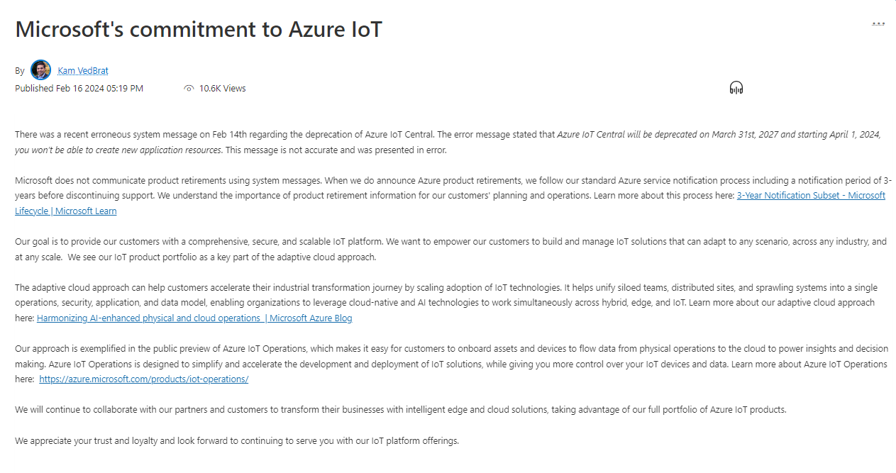
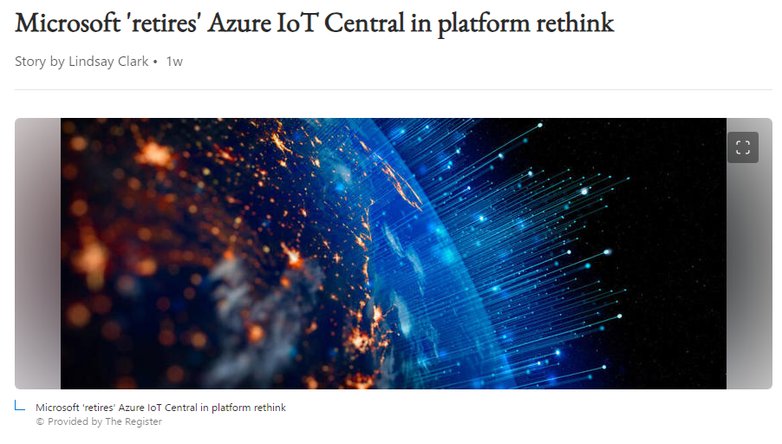

Iot Central era «nella direzione giusta», ma la strada sbagliata
https://techcommunity.microsoft.com/t5/internet-of-things-blog/microsoft-s-commitment-to-azure-iot/ba-p/4059725
https://www.msn.com/en-us/money/other/microsoft-retires-azure-iot-central-in-platform-rethink/ar-BB1iknsm?PC=EMMX01

Slide 8
I pro e i cons di IoT Central
Pro
SaaS (ma guarda, come Fabric!)
Una UI «centralizzata»
Cons
No storage definition
«Perceived Costs»
Centrato sul Digital Twin Definition Language (utile, ma allo stato attuale troppo vincolante)

Slide 9
Cos’è un backend IoT?
Se sai definirlo sei bravo...
...perchè non c’è...
...o meglio...lo devi sempre costruire...
...e non è sempre «bello»...
...soprattutto perchè ci sono i pezzi...ma poi costa!
...e te lo dice uno sviluppatore...

Slide 10
La crisi dell’IoT pre-2024
IoT Hub? Event Hub?
Stream Analytics?
Azure Storage?
Cosmos Db?
Power BI Streaming Data Flow?
Azure Data Explorer?
IoT Central?Azure IoT Central

Slide 11
Azure IoT è cambiato
Non è più IoT Hub-centrico
Esiste Microsoft Fabric come backend per le soluzioni IoT
MQTT sta al centro
Abbiamo finalmente una nuova proposta: Azure IoT Operations (annunciato a Ignite 2023, GA a Ignite 2024)

Slide 12
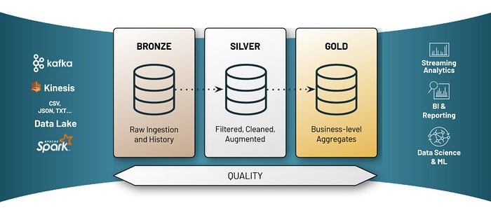
Facts: Medallion Architecture
https://www.databricks.com/glossary/medallion-architecture
https://piethein.medium.com/medallion-architecture-best-practices-for-managing-bronze-silver-and-gold-486de7c90055

Slide 13
Nella medallion architecture, il «raw» ma anche il «bronze» è un problema da sviluppatori!

Slide 14
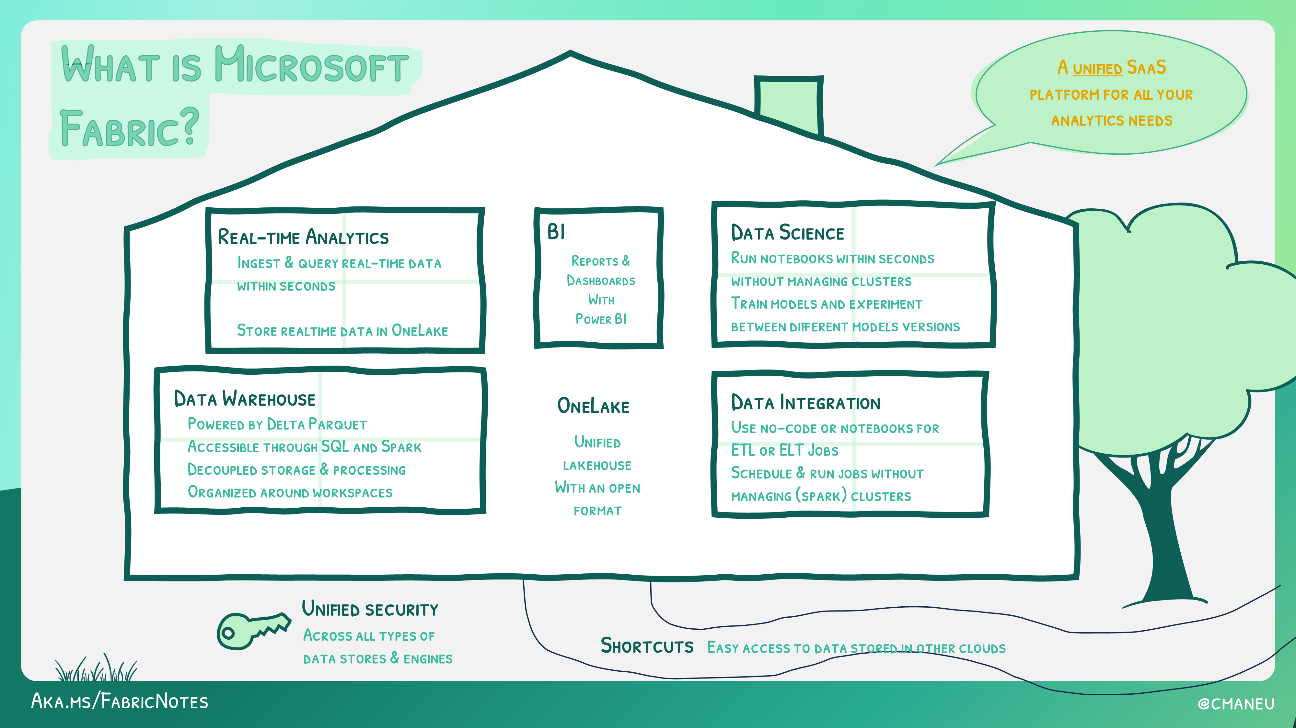
Attingiamo a piene mani alle experiences!

Slide 15
Uno schema di riferimento
Microsoft Fabric Workspace
Apps
SQL
Bronze Storage
Cold Data
Cold Data
Devices
IoT Hub
Hot Data
Cold Data
Devices
Event Grid
Hot Data
Silver Gold Storage
Report
Embed Report
Devices
Http
Warm Data
Cold Data
Cold Data
OLTP Data
Third Party OLTP Apps
OLTP DB

Slide 16
Il progetto TheThingsHub: dettaglio tecnico

Slide 17
Pillars
Fabric centrico
Workspace per una esperienza multitenant
Ma anche «dedicated tenant»
Uso «ordinato» delle risorse Azure
Portale «aperto» (open source) con deployment dedicati e potenziali customizzazioni
Il portale diventa del cliente finale, quindi necessaria integrazione con EntraId del cliente

Slide 18
Attenzione!
Fabric e Power BI sono legati al mondo 365 e a dove sono deployati
Concetto non noto sempre (al tempo il mio tenant personale è stato creato in North Europe senza una particolare evidenza)
Bisogna tenerne conto per non incorrerre in costi cross-region
…e non perdere alcune integrazioni 365 (esempio Power Apps/Dataverse che bloccano le operazioni cross-region)

Slide 19
Personas
Azienda che gestisce la multitenancy:
Es. 1nn0va è il fornitore del servizio (1nn0va.onmicrosoft.com/1nn0va.it)
The Things Hub è il servizio che ad esempio 1nn0va eroga
Ergo le risorse The Things Hub sono di 1nn0va
Il servizio potrebbe avere il suo tenant dedicato (thethingshub.onmicrosoft.com/thethingshub.it)
1nn0va implementa delle risorse «shared» per ottimizzare costi e governance
IoT Hub ed Event Hub ad esempio
Fabric Capacity e Power BI Embedded Capacity
App Service Plan
Ogni cliente ha il suo tenant e le sue risorse dedicate
Fabric Workspace
Web App (hosted su shared App Service Plan)
Tenant EntraId (es. NeoForgeIndustries.onmicrosoft.com/neoforgeindustries.it)
Risorse dedicate (EventGrid)

Slide 20
Managed Identities/Service Principal
In Fabric, dimentichiamoci di username e password
Tutto legato a Service Principal/Managed Identity
Ce ne sono almeno due:
1. integrazione con il tenant del cliente e quindi nell’EntraId del cliente (TheThingsHubPortalApp) necessario per l’autenticazione OpenId del portale
Su questo si fa l’integrazione di una webapp
Redirect su portale di TheThingsHub dedicato al cliente
2. integrazione con il workspace di Fabric (quindi nel tenant del fornitore del servizio – 1nn0va)
TheThingsHub-NeoForgeIndustries
Su questo si da l’autorizzazione applicativa alle API Power BI (e quindi Fabric)

Slide 21
Gestite tutto con dei Resource Group
TheThingsHub-<poolId>-<region> (es. The ThingsHub-42-neu)
Risorse di backend
IoT Hub
Event Hub
Fabric Capacity
TheThingsHub-<poolId>-<region> (es. The ThingsHub-24-neu)
Risorse applicative
App Service Plan
TheThingsHub-NeoForgeIndustries-neu
WebApp (thethingshub-neoforgeindustries-portalapp/thethingshub.neoforgeindustries.it)
www (www.neoforgeindustries.it)

Slide 22
I componenti di The Things Hub: SQL Database
è una delle più recenti funzionalità aggiunte in Fabric e ancora in preview
È Azure SQL a tutto tondo
Lavorare in OLTP
Anagrafiche
Updates e ACID transactions
Veloce? Al momento sembra che ci sia una grande latenza e forse il modo di usarlo non è quello preferenziale
Non ho fatto delle reali prove di performance lanciando dei batch processing
Ho fatto interazione con una applicazione esterna
Però vive nel contesto di un workspace (capacity e accesso) e questo è un sacco pro
Nativamente columnstore support (cioè S3-minimo compatibile o SQL Server product)

Slide 23
I componenti di The Things Hub: OneLake/LakeHouse
Dati non strutturati, files
Non necessario un Azure Data Lake separato, ma l’API è 100% compatibile (a parte l’accesso)

Slide 24
I componenti di The Things Hub: RealTime Intelligence
La parte «IoT»
EventStream per gestire l’integrazione con le sorgenti (EventHub principalmente)
Non posso spoilerare, ma questa parte in futuro evolverà molto e si allineerà ai requisiti di una moderna data ingestion e pieno supporto alle feature originali di ADX e quindi EventHouse
Il grosso del lavoro in-progress: piena integrazione con OneLake (e questo vale in generale anche su altre feature di Fabric)
EventHouse
Adesso non ci sono più scuse per usarlo: è il servizio per persistere la telemetria

Slide 25
I componenti di The Things Hub: Power BI
Perché inventarsi un sistema di report quando c’è Power BI
Ovviamente alla capacity di Fabric va affiancata
Power BI Pro (minimo) per pubblicare i report
F64+ capacity per condividere i report con gli utenti (Application Owns Data)
Power BI Embedded per capacity >= F2 e <F64
L’embedding nelle applicazioni è sempre lo stesso

Slide 26
I componenti di The Things Hub: Real Time Dashboard
Adesso è possibile creare delle Dashboard di RealTime su EventHouse
Complementa il lavoro di Power BI (che non permette di analizzare time series dettagliate e in realtime – non considero DirectQuery)
Purtroppo al momento l’embedding in applicazioni terze…non sono riuscito a farlo funzionare
Era già macchinoso quello di ADX, qui manca ancora qualche pezzettino, ma siamo fiduciosi

Slide 27
I componenti di The Things Hub: Web App
Blazor+.NET 9, what else?
MUD Blazor come framework Material per Blazor….ottimo!
Supporto alla Microsoft Identity/Azure Identity
Oramai stabilizzato nella creazione di App basate su Service Principal e PublicIdentity e Confidential Identity
Anche se ci sono ancora un po’ di nuget package sparsi
Accesso alle api di Fabric e Power BI via Identity/Service Principal/Access Token
Sto ancora usando ClientSecret perché più comodo delle managed identity
Serve usare KeyVault (future versioni)
Access Token dovunque
Entity Framework
Anche qui, dimentichiamoci di User ID= e Password= nelle connectionString
Bisogna ristrutturare un po’ il codice per sfruttare l’accesso via Access Token (Azure DBContext Interceptor) e le DBCOntextOptions gestite bene
Lo scaffolding funziona con degli accorgimenti (non ho ancora completato il giro legato al refactoring dell’applicazione per gestire l’esperienza «design time» correttamente nei confronti dei secret)

Slide 28
I componenti di The Things Hub: Unified Namespace
Questo è forse la parte meno «Fabric» ma è l’evoluzione di una dashboard che viene notificata dei cambiamenti realtime
MQTT rispetto a WebSocket, SignalR
Usare EventGrid come broker MQTT
Broker MQTT 5.0 verso gli utenti
Gestione mirata dei topic
Dashboard aggiornata in tempo reale
Routing verso EventHub…e quindi verso Real Time Intelligence
EventGrid ha una autenticazione con certificati (e anche qui c’è lo sforzo)
Anche IoT Hub, ma dato che c’è lo shared secret ancora, al momento ho fatto così

Slide 29
I componenti di The Things Hub: Operations
La struttura della multitenancy c’è, l’automazione e le operations no
Per questo vi aspetto al Global Azure il 10 maggio
Quindi per adesso si fa a mano
Il collegamento con l’anagrafica è CRUD pura
La lentezza pretende delle code che saranno Azure Service Bus (ti viene voglia di chiedere «mettete Azure Service Bus dentro Fabric») oppure implementare un sistema di code via SQL DB, ci sta, anche se macchinoso
Oppure Azure Service Bus sarà una struttura esterna al workspace/tenant Fabric

Slide 31
Conclusioni

Slide 32
Conclusioni
Progetto «forzatura»? Non lo so…
Sicuramente allettante: il workspace è un ottimo container/sandbox per il tenant cliente
E comunque si sposa con un modello a risorse dedicate
Sicuramente diventa il mio pet project da portare avanti, minimo minimo per tutta l’attività community 2025
SQL in Fabric ottimo per i dati decodifica
Non ho mostrato/implementato tutta la parte di integrazione con i cold data (dati terzi da altre soluzioni) ma il workspace diventa un ottimo punto in cui gestire le personalizzazioni cliente (Data Pipeline in primis e altre sorgenti di integrazione)

Slide 33
GitHub Repo
https://github.com/marcoparenzan/TheThingsHub
https://www.thethingshub.it
https://www.neoforgeindustries.it
https://github.com/marcoparenzan/communityactivity/tree/main/Myself/2025

Slide 34







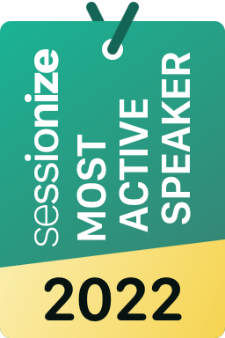



Sono Marco Parenzan: grazie!
marcoparenzan.bsky.social
marco_parenzan
marcoparenzan
marcoparenzan
marcoparenzan

